Slide 1
PRONEXE

Slide 2
Datos identificativos del equipo
Sergi Albiach Caro
Manel Angresola Navarro
Stéphane Díaz-Alejo León
María I. Romero Ramal
3CO11-9

Slide 3
Índice
Objetivos del proyecto
Características/funcionalidad del producto
Desglose de paquetes de trabajo (EDT)
Datos de esfuerzo
Estructura del equipo de desarrollo del proyecto
Planificación temporal
Cargas de trabajo
Planificación económica
Análisis de riesgos

Slide 4

Objetivos del proyecto
Aplicación multiplataforma
Contratación y gestión de citas para autónomos
Comunicación continua entre clientes y profesionales

Slide 5
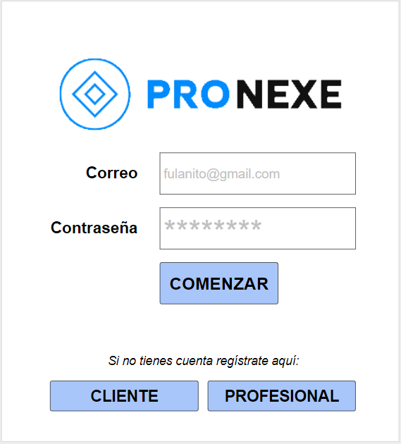
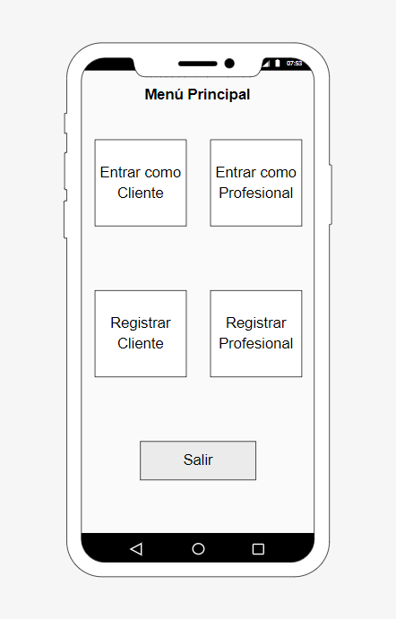
2. Características/funcionalidades
Nuestra aplicación móvil también está implementada para la web.

Slide 6
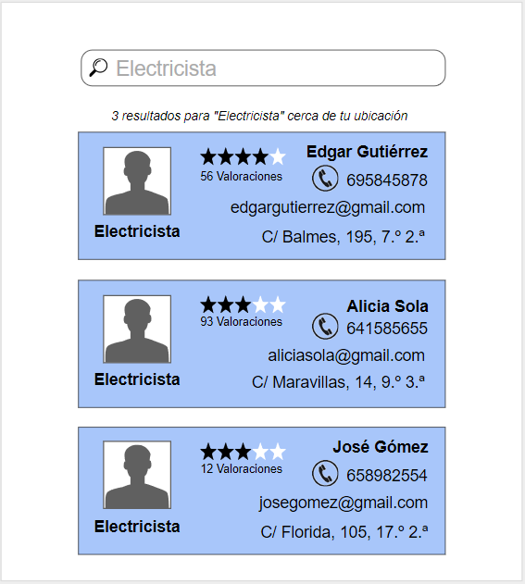
2. Características/funcionalidades
El cliente puede buscar el profesional que más le convenga según sus criterios.
Proximidad
Valoraciones
Precio

Slide 7
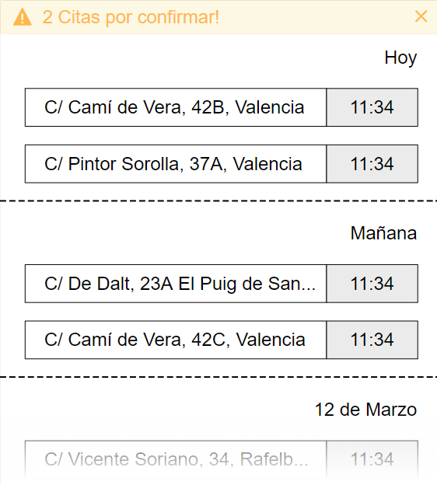
2. Características/funcionalidades
El profesional puede gestionar y visualizar sus citas de forma fácil y eficiente.

Slide 8
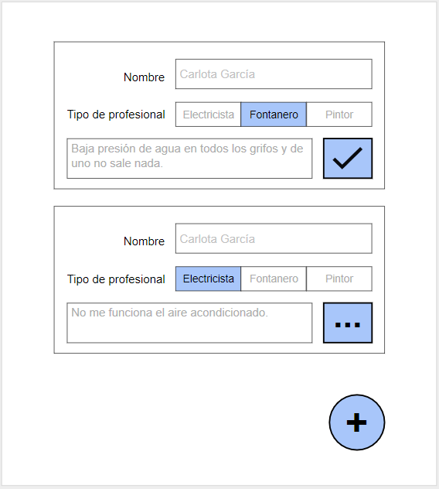
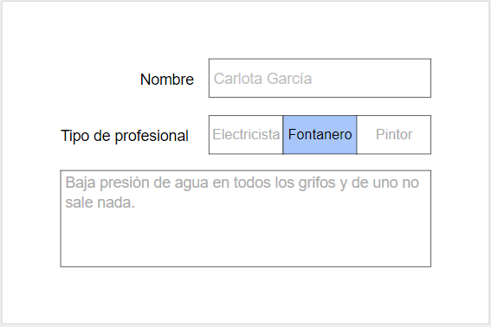
2. Características/funcionalidades
El cliente puede visualizar y crear proyectos para recibir ofertas de autónomos.

Slide 9
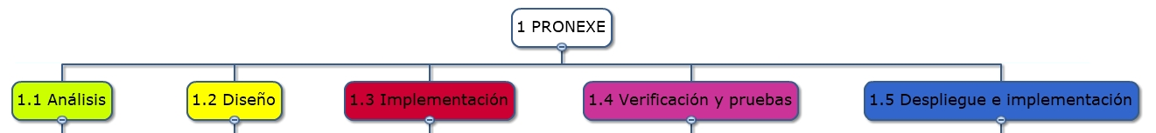
3. Desglose EDT
Basándonos en la plantilla de AquaSpace, hemos creado nuestra EDT adaptándola a las necesidades de nuestro proyecto.
Hemos definido cinco ramas principales: análisis, diseño, implementación, verificación y pruebas y finalmente despliegue e implantación.

Slide 10
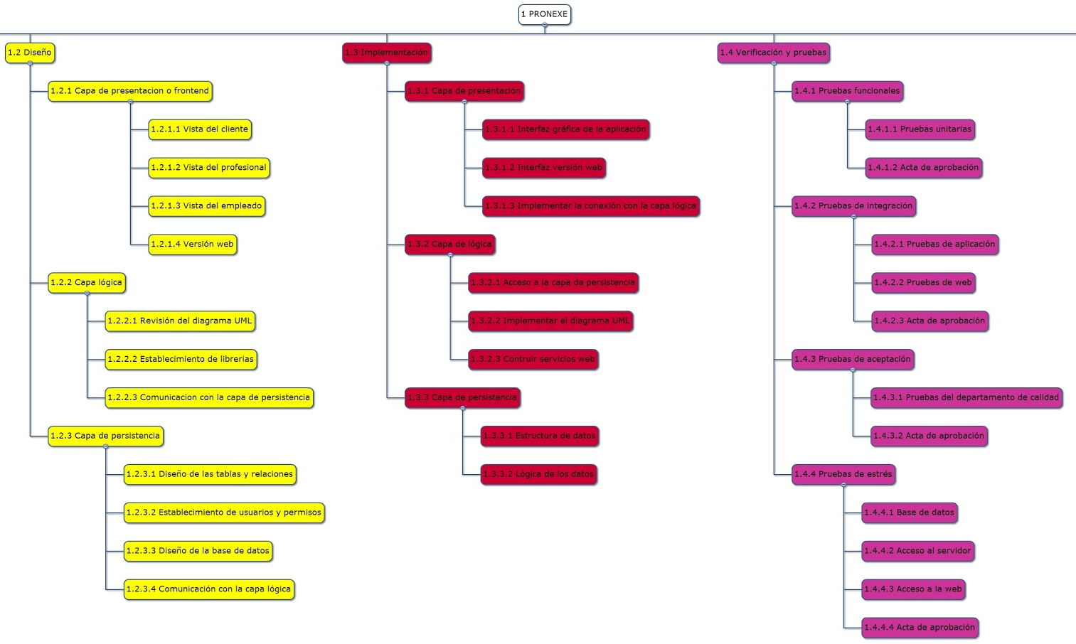
3. Desglose EDT

Slide 11
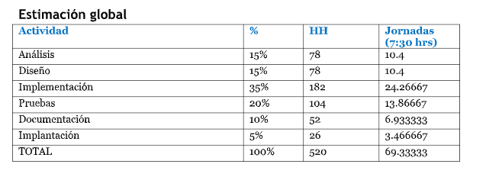
4. Datos de esfuerzo

Slide 12
5. Estructura del equipo de desarrollo
1 Jefe de proyecto
1 Analista a tiempo completo
1 Analista a media jornada
3 Programadores a tiempo completo
1 Programador a media jornada
1 Q&A

Slide 13
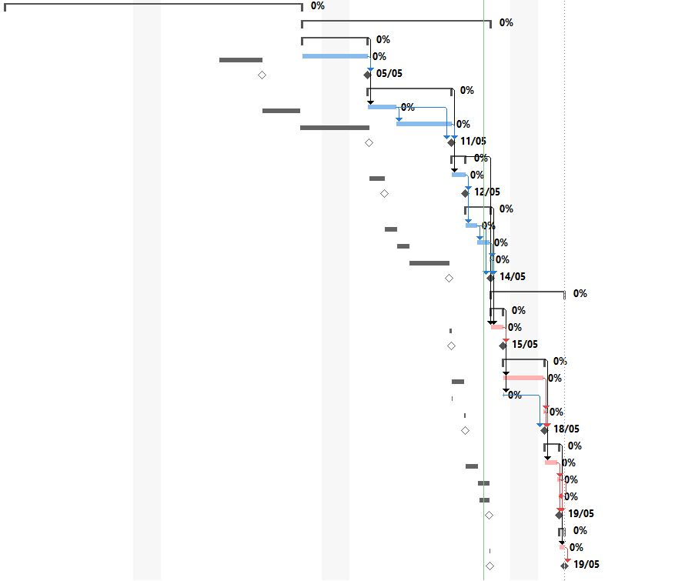
6. Planificación temporal

Slide 14
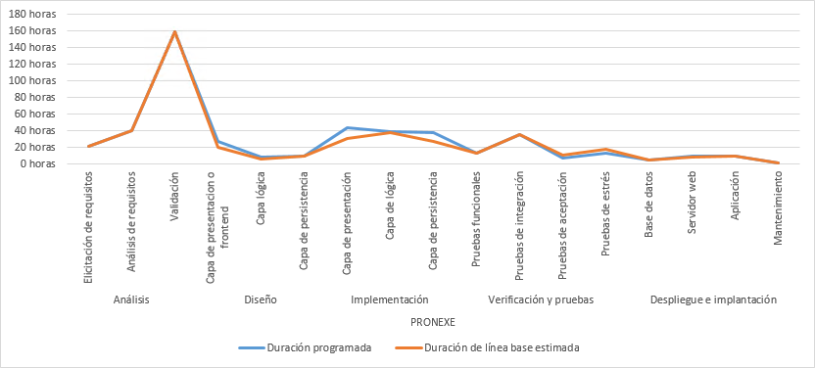
6. Planificación temporal
Notes:
La distribución de horas es consistente pero observamos un pico en validación debido a la periodicidad de las reuniones

Slide 15
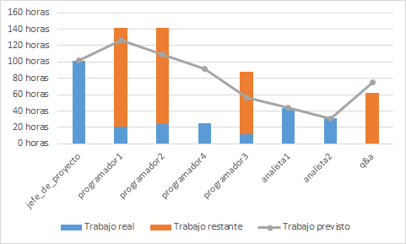
7. Cargas de trabajo
Notes:
Hacer hincapié en las horas del programador 4

Slide 16



8. Planificación económica
1 Servidor
1 Suscripción a Adobe Illustrator
1 Suscripción a MongoDB

Slide 17
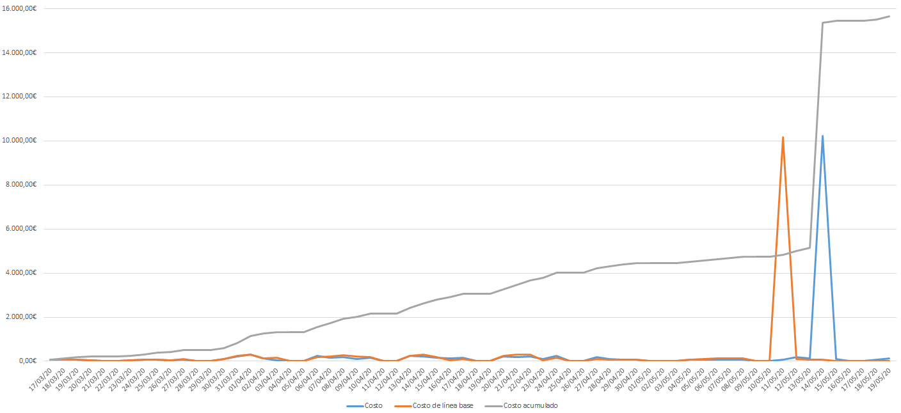
8. Planificación económica

Slide 18
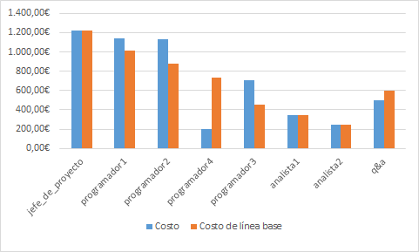
8. Planificación económica

Slide 19

9. Análisis de riesgos
Elegimos riesgos relativos a:
Interesados.
Falta de conocimiento.

Slide 20
PRONEXE

